Slide 1
任务与进度介绍
钟德鸣

Slide 2
任务介绍
一．收益率曲线动力学
设计软件实现用户自定义收益率数据的收集和曲线的拟合
研究美国国债、LIBOR、SHIBOR、中国国债，使用PCA方法将曲线上的时点转化为较少的3-4个主因子，研究各主因子如何驱动收益率曲线形状的变化，以及对固定收益产品价值波动的贡献度
实现情景合成+蒙特卡洛算法预测债券价格在未来一段时间内的波动和风险价值
二．债券投资策略（收益率曲线骑乘，卖空波动性策略等）的计算机模拟
蓝色代表未开始
黑色代表已完成

Slide 3
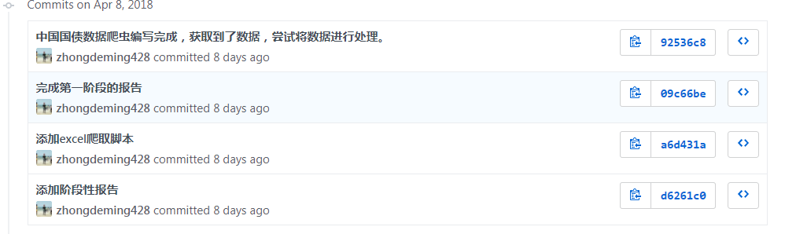
历史进度

Slide 4
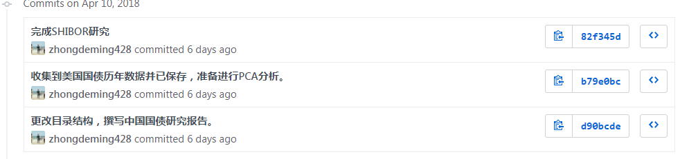
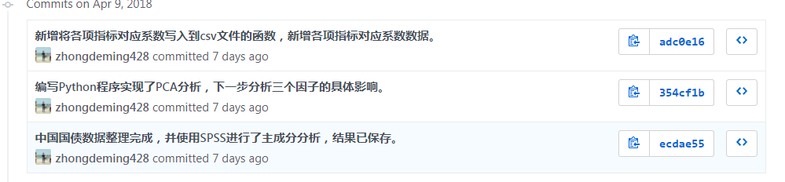
历史进度

Slide 5
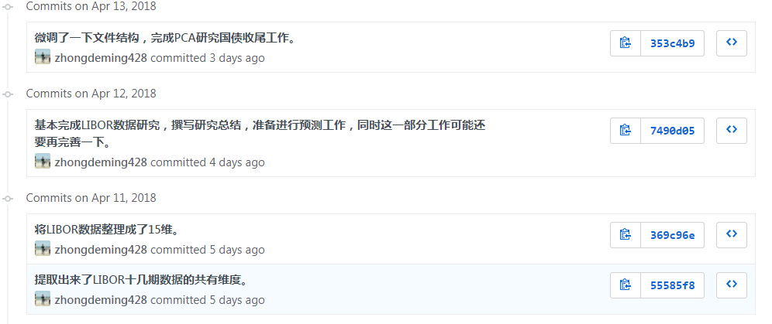
历史进度

Slide 6
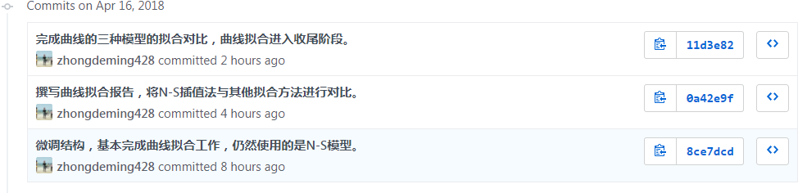
历史进度

